Slide 1
MQTT Message Queuing Telemetry Transport
Professor: Donathan Gonçalves

Slide 2
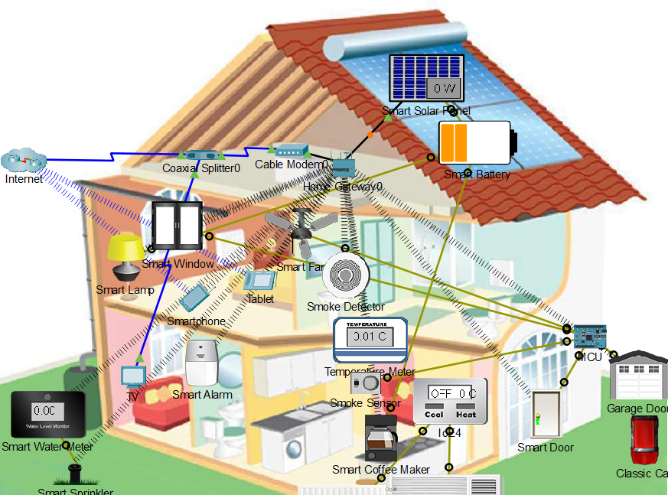
Cenários packet tracer

Slide 3
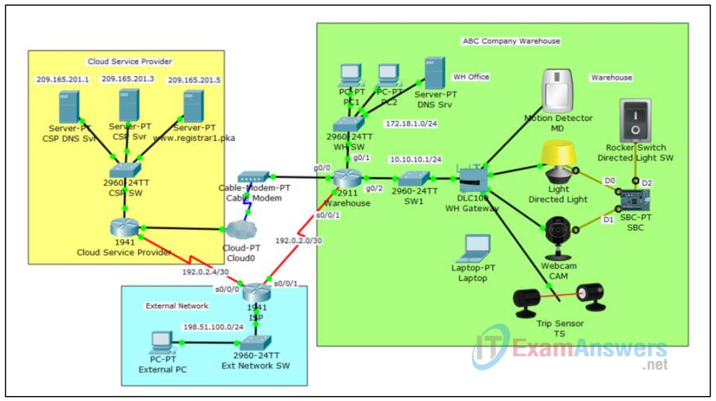
Cenários packet tracer

Slide 4
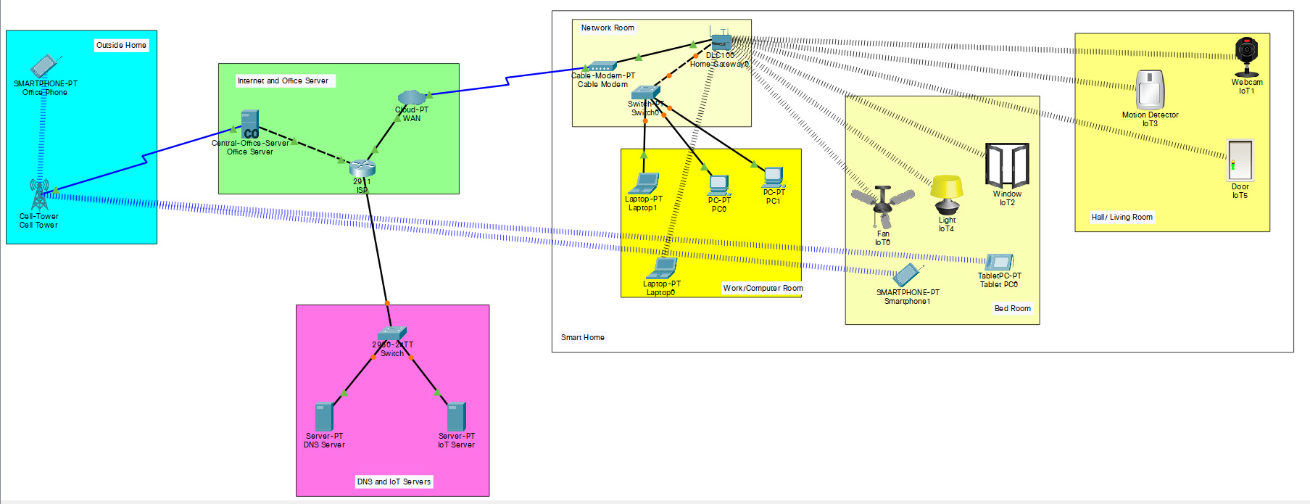
Cenários packet tracer

Slide 5
Protocolos conhecidos
HTTP
DNS
TCP
FTP
ICMP
IP
NAT
MQTT
SSH
DHCP
UDP
ARP

Slide 6
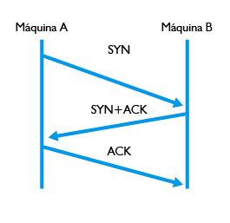
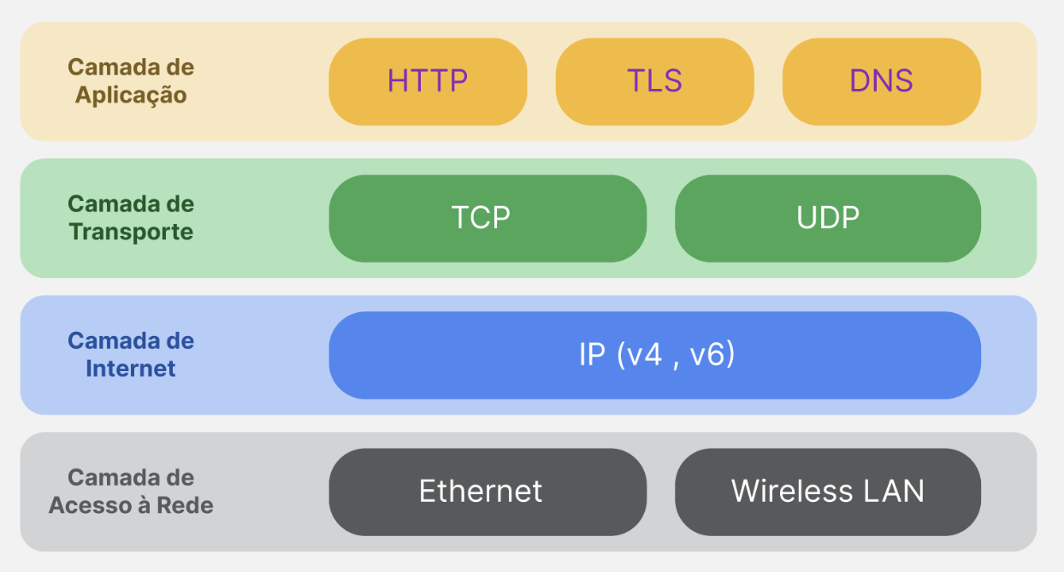
Protocolo tcp/ip

Slide 7
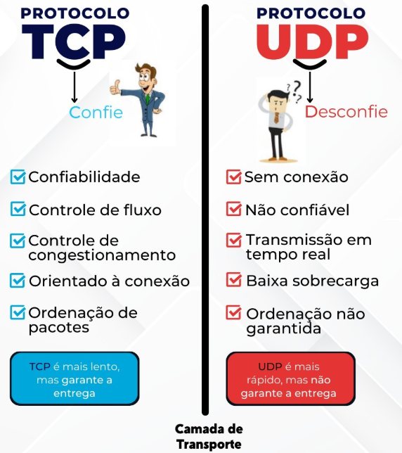
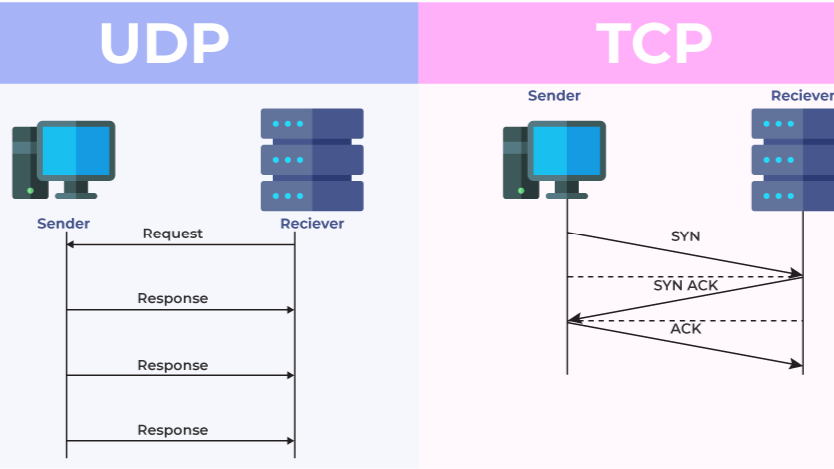
Protocolo tcp e udp

Slide 8
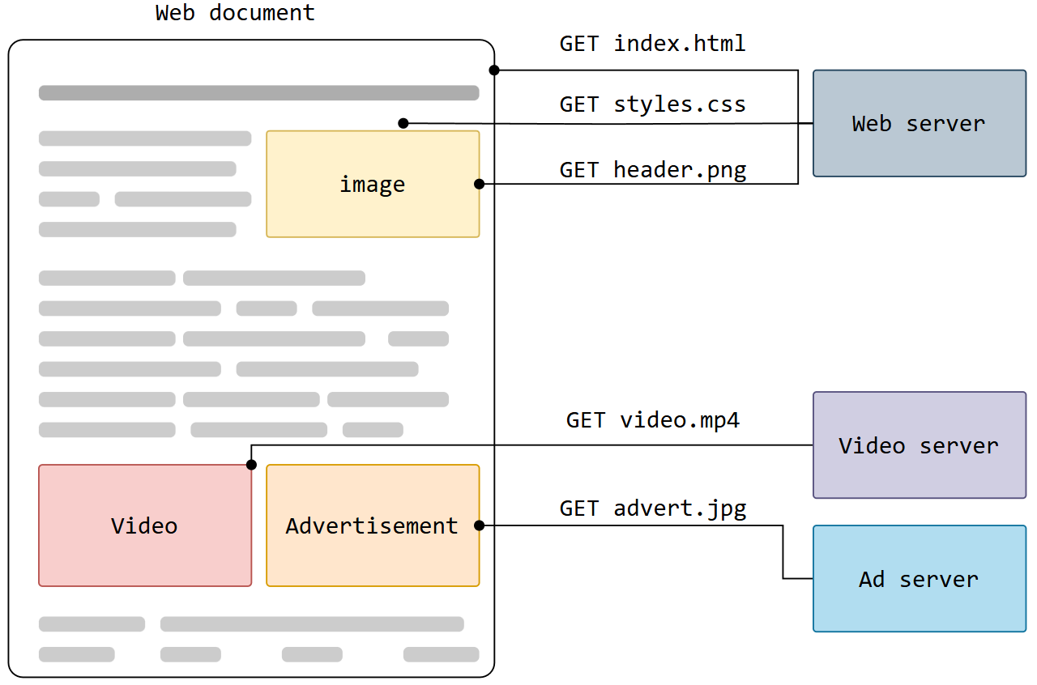
Protocolo HTTP

Slide 9
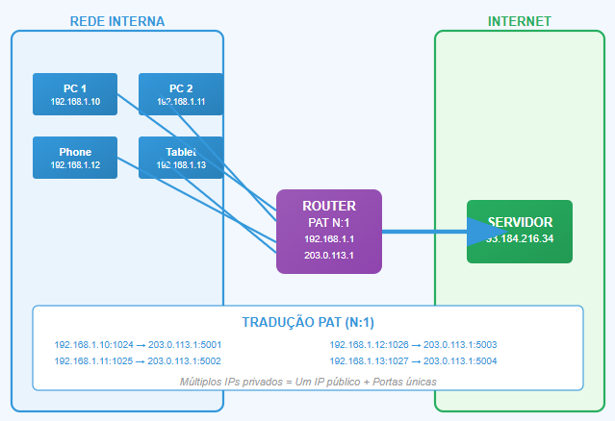
Como funcionam as portas

Slide 10
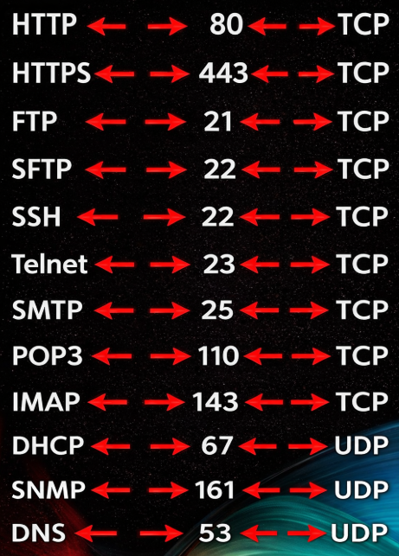
Portas dos protocolos

Slide 11
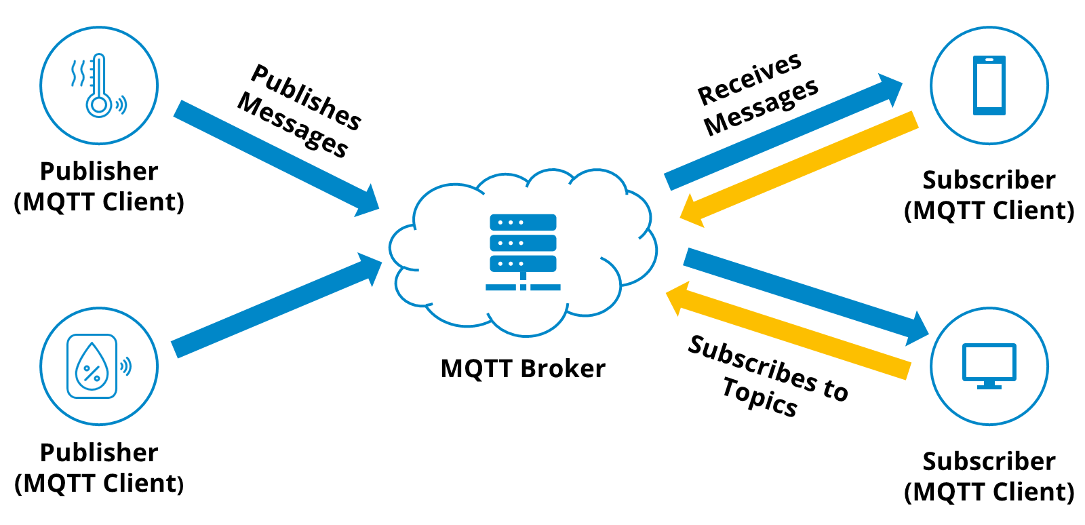
O que é o mqtt?

Slide 12
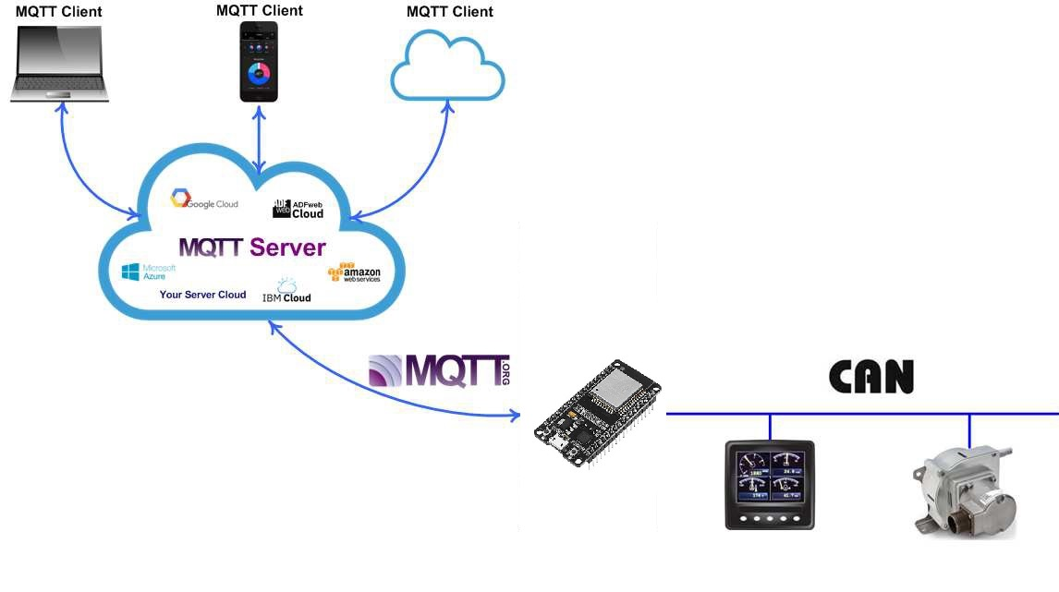
O que é o mqtt?

Slide 13
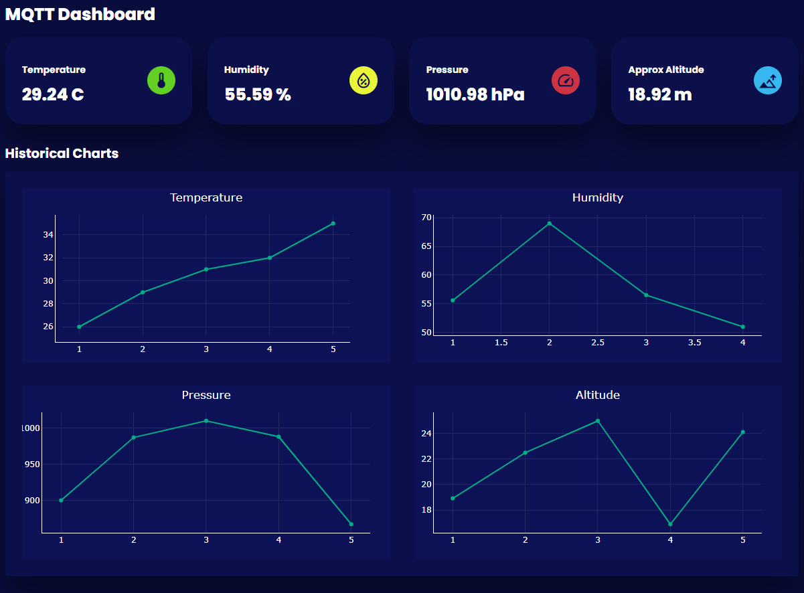
Publicar em json
{ "aluno": "joao", "temp": 27 }
Isso facilita evoluir o projeto:
Dashboards
Node-RED
AWS IoT
Azure IoT Hub

Slide 14
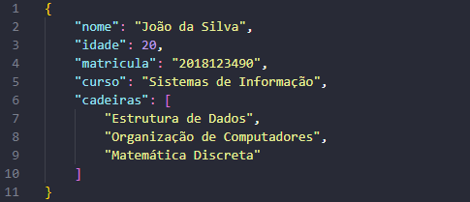
Funcionamento json

Slide 15
Exercicio json dontpad: https://dontpad.com/aula-json-senai-don
Crie um JSON de uma biblioteca.
A biblioteca de conter informações sobre livros e autores.
Autores:
id
nome
ano_nascimento
pais
livros
Livros:
id
titulo
ano_lancamento
genero

Slide 16

Broker Público
Host: broker.hivemq.com Port: 8884 Client ID: qualquer_nome Username: (vazio) Password: (vazio)
Tópico padrão: senai/iot/aula/<nome>
Exemplo: senai/iot/aula/don
HiveMQ
Mosquitto

Slide 17
Broker Público
QoS (Quality of Service): Garantia de entregada mensagem entre Publisher e Subscriber
QoS | Nome | Como funciona | Garantia
0 | No máximo uma vez | A mensagem é enviada uma vez e pronto | Pode perder
1 | Pelo menos uma vez | O broker exige ACK do cliente | Pode duplicar
2 | Exatamente uma | Usa handshake de 4 etapas | Entrega exatamente 1 vez
1 = sensores frequentes (temperatura)
2 = comandos importantes
3 = raramente usado

Slide 18
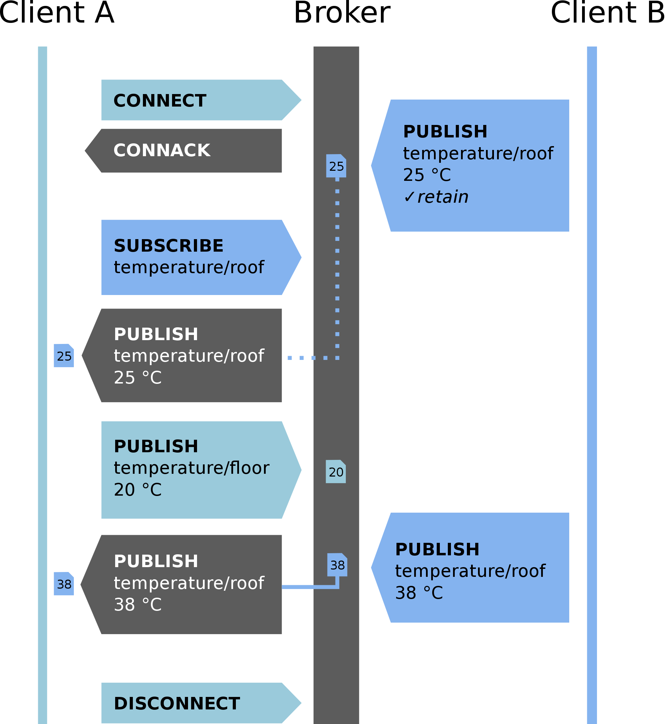
Mensageria MQTT

Slide 19
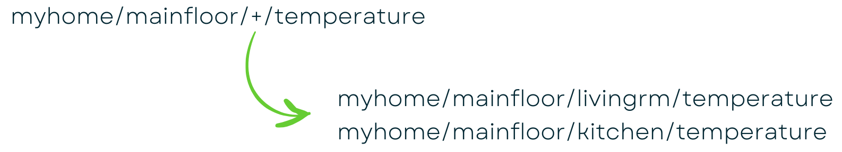
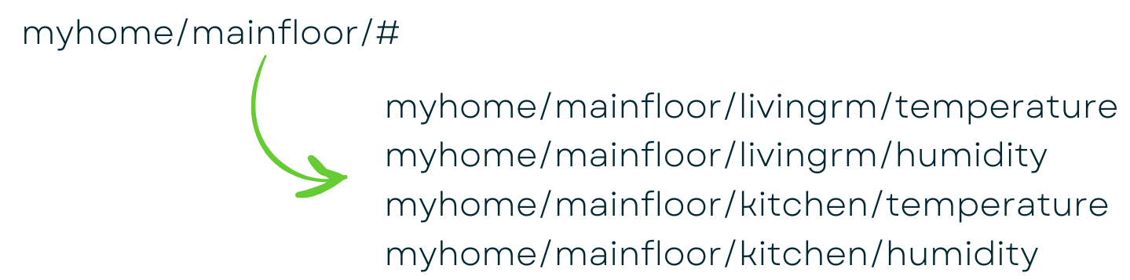
Wildcard

Slide 20
Exercício 1
Criar 3 publishers:
fabrica / linha1 / temp fabrica / linha2 / temp fabrica / linha3 / temp
Crie um Wildcard:
fabrica / + / temp
Por que isso é útil em uma fábrica com centenas de sensores?

Slide 21
Exercício 2
Crie um sistema de monitoramento que escuta todas as informações da fábrica:

Slide 22
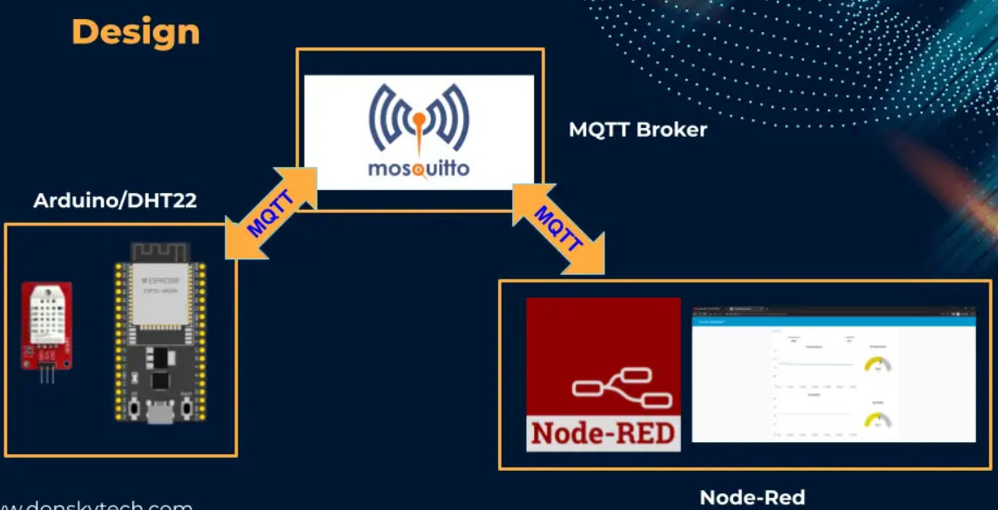
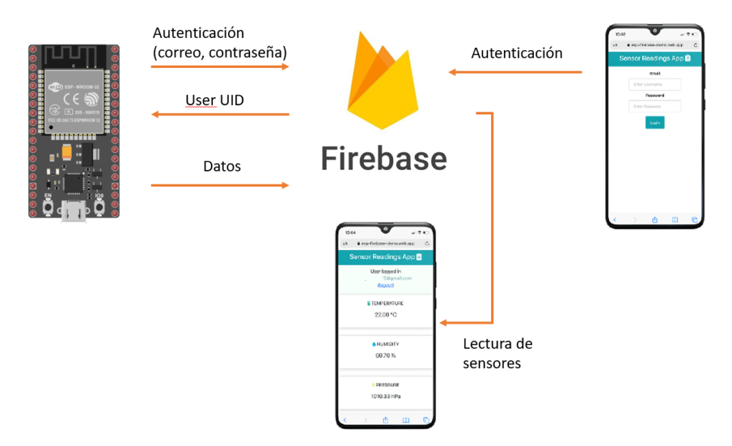
Fluxo real
ESP – MQTT – Broker – Node-Red – Dashboard
ESP – Firebase – Aplicação Software

Slide 23
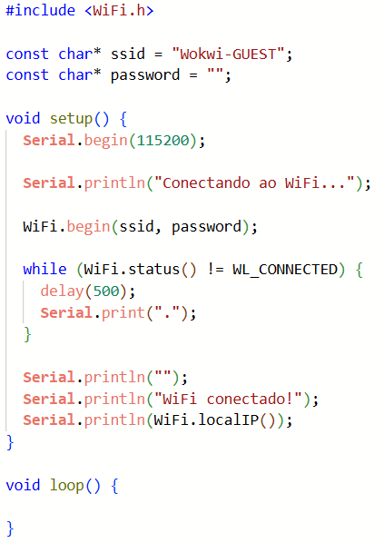
Código wifi Esp32

Slide 24
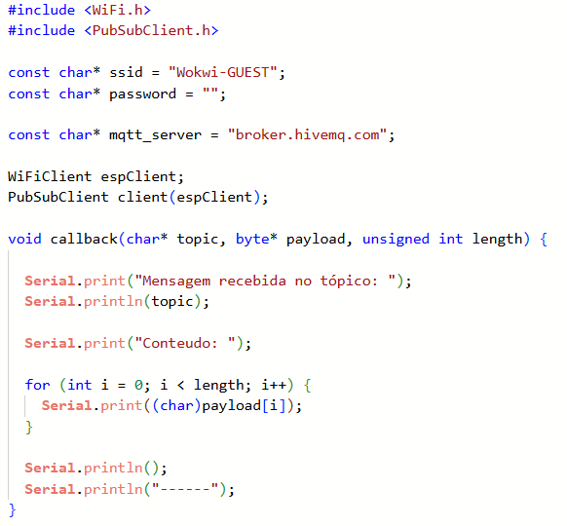
Código mqtt Esp32

Slide 25
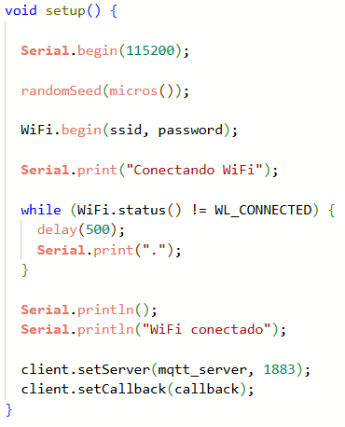
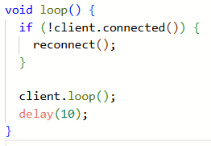
Código mqtt Esp32

Slide 26
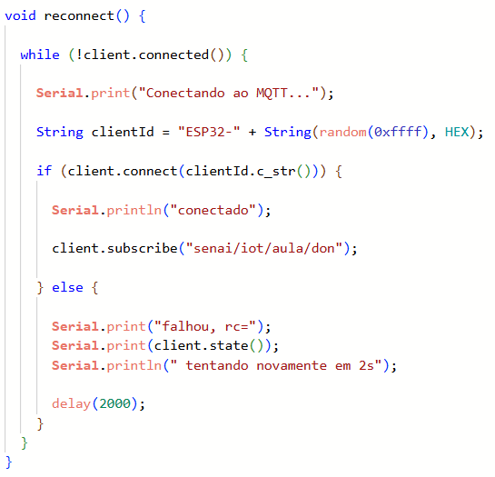
Código mqtt Esp32

Slide 27
Código mqtt Esp32

Slide 28
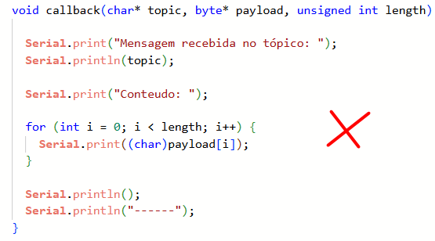
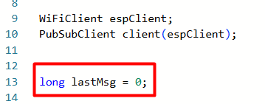
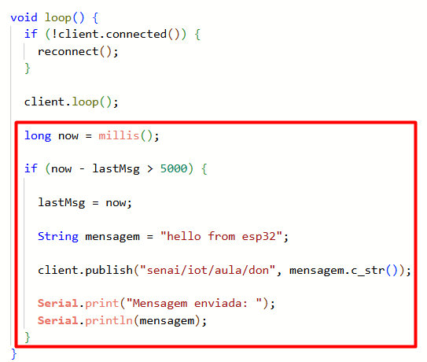
Código mqtt Publicar

Slide 29
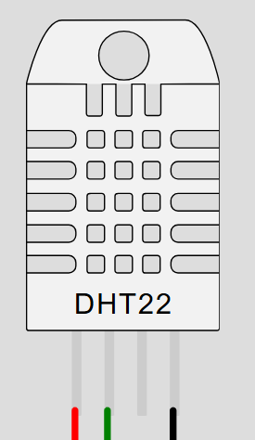
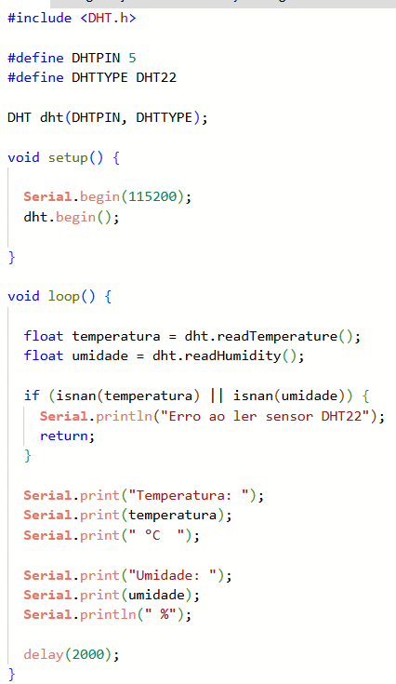
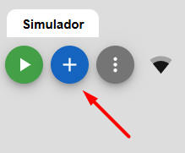
Relembrando código dht

Slide 30
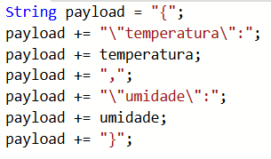

Convertendo para json
Para JSON
Resultado
Publicando

Slide 31
Exercício
Com base na:
Publicação MQTT
Leitura DHT22
Conversão JSON
Junte todos os conceitos, e leia a temperatura e a humidade do sensor, e publique através do MQTT utilizando o JSON.

